Slide 2

Mẫu thiết kế phần mềm
Báo cáo môn học
GVHD: | TS. Nguyễn Thị Thu Trang TS. Bùi Thị Mai Anh
Nhóm SV thực hiện: | Nhóm 03
 | 1. Nguyễn Đình Hùng - 20183548
 | 2. Phạm Trung Hiếu - 20183535
 | 3. Phạm Hữu Anh Quốc - 20183616
 | 4. Nguyễn Minh Tuân - 20183652

Slide 3
Nội dung trình bày
Tổng quan
Đánh giá thiết kế cũ
Đề xuất cải tiến
Tổng kết

Slide 4
1. Tổng quan
AIMS là một cửa hàng online, có chức năng đặt hàng các loại media (sách, đĩa CD, đĩa DVD) từ cửa hàng.
Phần mềm đã đáp ứng được các chức năng chính tại thời điểm hiện tại, nhưng chưa đảm bảo tính high cohesion, low coupling, chưa tuân thủ SOLID…
=> khó đáp ứng yêu cầu thay đổi, mở rộng phát sinh trong tương lai

Slide 5
1. Tổng quan
Phân công công việc
Phát hiện, xử lý các vấn đề cohesion / coupling / SOLID / clean code:
Chia theo subteam:
Hiếu + Tuân: common + controller + dao + entity
Hùng + Quốc: subsystem + utils + views.screen
2. Thay đổi trong tương lai: - Số 1: Hùng + Quốc - Số 2: Hùng + Hiếu - Số 3: Hiếu + Tuân - Số 4 + 6: Hiếu + Hùng - Số 5: Tuân + Quốc - Số 7: Hùng + Hiếu
3. Làm báo cáo, vẽ biểu đồ: Hùng + Hiếu

Slide 6
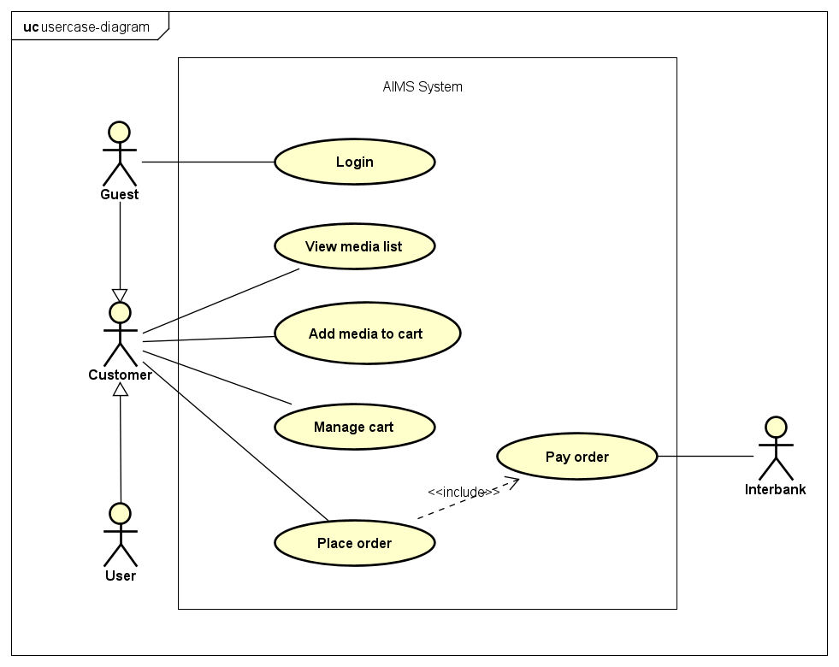
1. Tổng quan
Biểu đồ use case tổng quan của hệ thống AIMS

Slide 7
2. Đánh giá thiết kế cũ
Biểu đồ use case tổng quan của hệ thống AIMS

Slide 8
THANK YOU !

